Slide 1
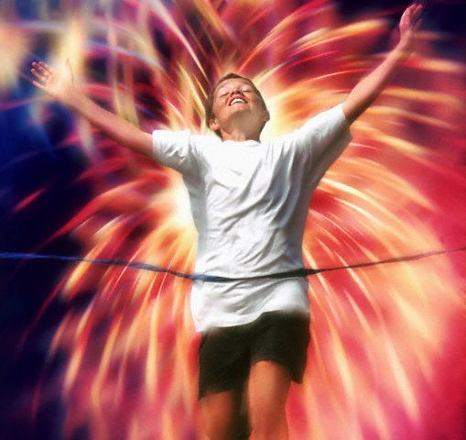
A Vitória
A vitória é daquele que O contemplar
Ao Cordeiro, Cristo
Leão da Tribo de Judá
Que foi morto e com
Seu sangue pode então comprar
Homens que com Ele
Sobre a terra vão reinar

Slide 2
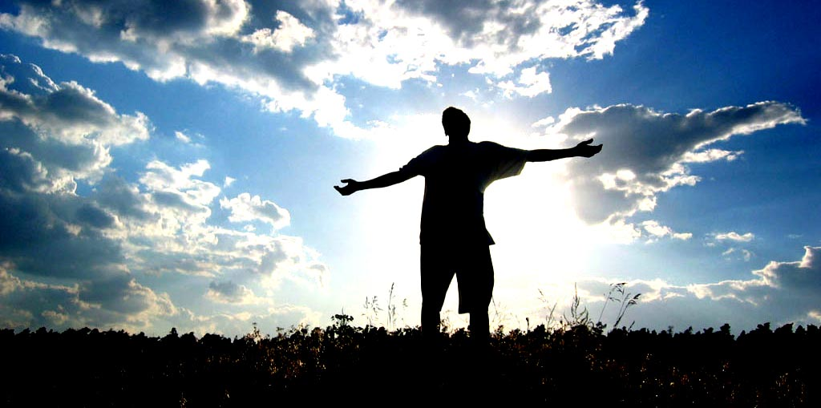
A vitória é daquele que O adorar
Pois com Ele no
Seu trono se assentará
Se a Jesus seguir
E for por onde Ele andar
No Seu monte santo
Um novo canto entoará

Slide 3
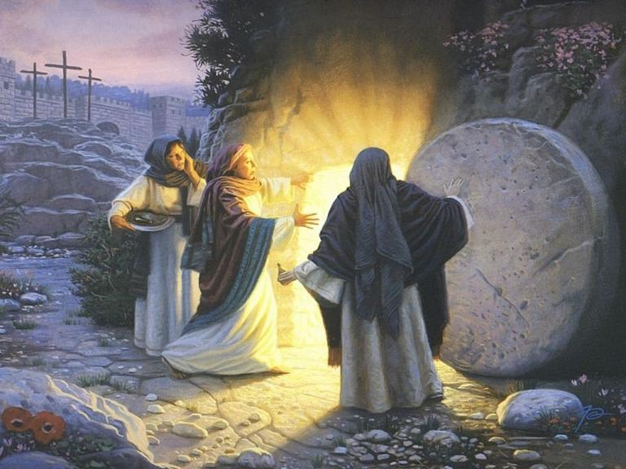
A vitória do Senhor
É certa, aleluia
Com o sopro de
Sua boca, sim, destruirá
O inimigo anti-Cristo que
Não resistirá
Jesus Cristo Rei dominará

